Slide 1
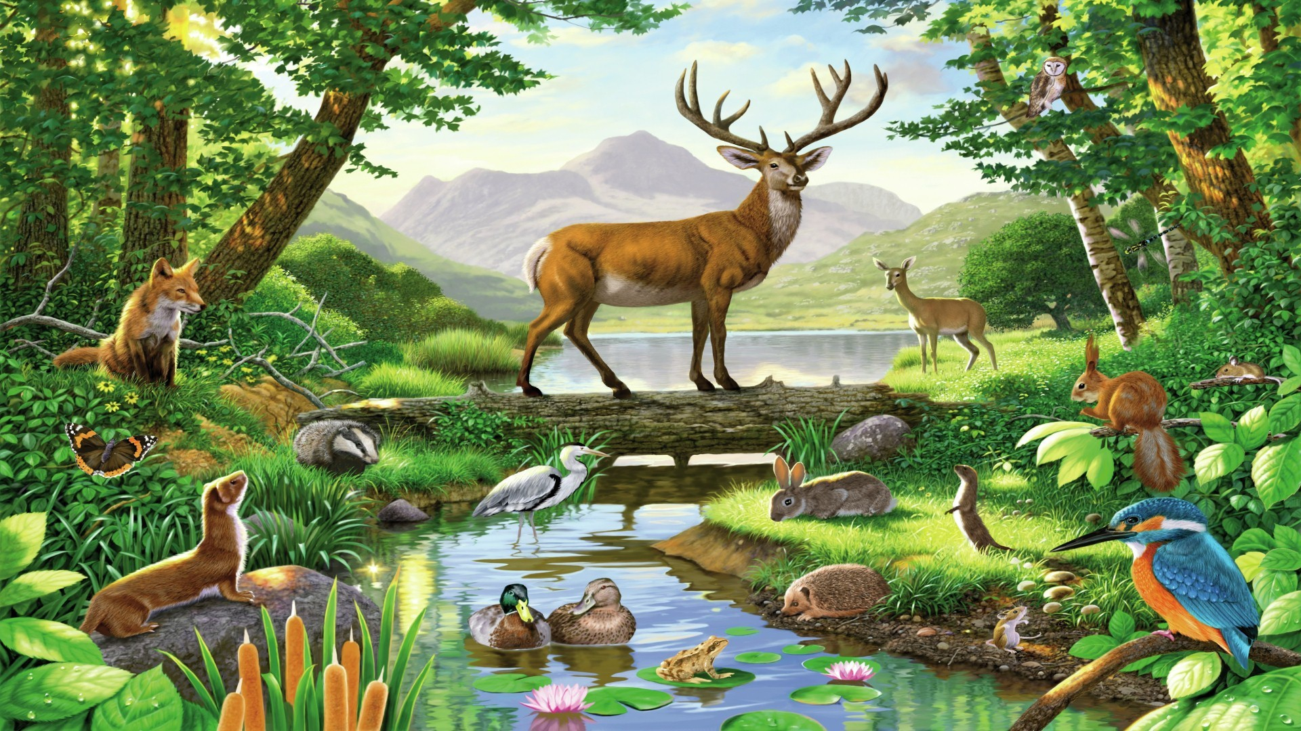

Slide 4
А
О
Ш
С
Р
У
М
О
И
Ы

Slide 5
